Slide 1
Influencers
#TRENDINGTOPIC
Y SU IMPACTO EN LAS MARCAS
Edaliz Ferrer Lic. R-036
Consultora y profesora
Eferrer PR & Integrated Communications

Slide 2
“El abogado labora en la corte legal; el relacionista profesional, en la corte de opinión pública”.
- Patrick Jackson

Slide 3
BACK TO BASIS El proceso de formación de la opinión pública
Notes:
Notas:
Los relacionistas profesionales son los líderes que entienden la naturaleza de la opinión pública, asesoran, y proponen programas de acción a sus clientes para logra una comunicación efectiva y mutuamente beneficiosa
Influenciar opinión pública se logra a través de estrategias de comunicación conociendo la raíz de las opiniones, que reflejan actitudes.
Está en la definición de nuestra profesión y del término relaciones públicas
Trabajamos con la opinión públicas desde antes, desde Edward Bernays, padre de las relaciones p{ublicas.
La opinión pública la estudiamos y sabemos que la forjan los medios, grupos y líderes de opinión
Y de ahí que atemperados a los tiempos hagamos alianzas con blogueros e influenciadores si hay oportunidades para influenciar en la opinión pública y educar.
Influyen los medios en los comportamiento desde los tiempos de las Guerra de las Galaxias, Bernays con Marylin Monroe, pero la diferencia es que esté dentro de un plan que sea estratégico y ético, para establecer las relaciones a largo plazo y credibilidad que persigue la profesión para nuestros clientes.

Slide 4
ESTRATEGIA
Objetivo con la opinión pública es uno de tres: ¿Cambiarla? ¿Modificarla? ¿Afianzarla?
¿Qué se ha hecho antes?
¿Quiénes han estado vinculados antes con la marca?
¿Con quiénes esa marca ha estado vinculada?
¿A quién le conviene esa asociación?
Valor agregado a la marca.
Presentar la mejor experiencia con el producto/ idea/servicio a segmentos específicos del mercado para lanzar un producto o una nueva marca.

Slide 5
¿Cómo los influencers generan un impacto en la marca?
Compatibilidad
Ópticas
diferentes
Contenido
mediático
Credibilidad
Comunicación
con el cliente
Notes:
Va a impactar si:
Si es compatible el ADN de la marca con los valores del influencer
Sí buscamos tener ópticas diferentes y acercamientos distintos según convenga a ambos para manejar productos, marcas, eventos, personas.
Si produce contenido mediático para empezar una difusión de valor para la marca
Si lo que dice lleva el aporte de la credibilidad que se ha ganado (lo que no maneja la publicidad).
Porque es muchas veces el primer contacto con el cliente final.
Porque todo lo que exprese influirá en la percepción, sensación y valor afectivo que sus seguidores le brinden a la marca, creando así un relación de agrado o rechazo
Si sus acciones digitales se han integrado a las estrategias de RRPP tradicional
Si se complementa y va dirigido a los sectores que las RRPP tradicionales no puede llegar, creando de esta manera un plan de comunicación integral para la marca.
Si forma parte de la plataforma para lanzar un producto o una nueva marca

Slide 6
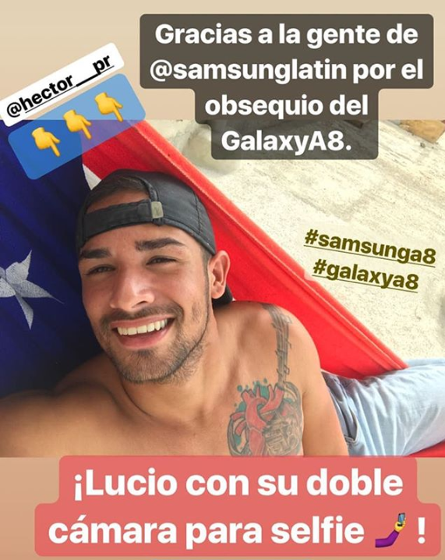
Lista de influencers
Para que haya impacto tienes que hacer un perfil de quien tú quieres que represente tu mensaje
Notes:
Notas:
¿A qué nicho particular quiere nuestra marca llega?
Famosos
Expertos de la industria y líderes de pensamiento
Bloggers y creadores de contenido.
Micro Influencers
Los forjadores de opinión pueden dividirse en 6 grupos que se manejan diferentes. ( a veces se paga y otras no)
Medios tradicionales- obvio, son los offline, impresos, revistas , TV y sus versiones online
Medios solo digitales_ estos son medios con plantilla de empleados y anunciantes. pero están online solamente. Aquí también los Pod casts como Alzando la Voz, o La entrevista de Greta…
Trade media- online y offline. Publicaciones especializadas de la industria con la que esté trabajando. Aún si son competencia, importan. Es momento de hacer alianzas. Establecer relaciones personales con el contenido y intercambio de información, recursos
Bloggers- autores de contenido que tienen sus seguidores, contenido pagado y no pagado. Si son con varios autores, entonces es un medio digital
Influenciadores social media-famosos con muchos seguidores en Instagram, You tube, Snapchat u otras. Su seguidores creen en ellos ciegamente.
Personalidades influyentes- (Celebrities).No solo artistas, si no oradores, autores, atletas, activistas, maestros, lo imp es que lleguen a la gente
Otras organizaciones- necesitan mantener contenido fresco innovador, útil. intercambiar información, suplidores, clientes, vendors grupos de tu industria
Agregados-email diario con noticias. De varios autores. Reciben buen contenido y sugerencias para distribuir. Ejemplo”: Boricua Times(Twitter)

Slide 7
El influencer para RRPP es una relación idónea traducida en un número de comentarios o likes en las redes sociales. Esta relación representa confianza por parte de los representantes de la marca y de los influencers digitales.
Notes:
Notas:
Un influencer es un individuo que tiene el poder de afectar las decisiones de compra de otros debido a su autoridad, conocimiento, posición o relación con su audiencia.
Un influenciador es un personaje que ha logrado ganar la confianza de sus seguidores en redes sociales.
Es importante saber distinguir el tipo de influenciador y a qué segmento va dirigido, de esta manera concentrar todos los esfuerzos por los canales correctos para llegar al nicho adecuado.
En caso de no haber seleccionado un influenciador que vaya acorde a la marca, probablemente las publicaciones no tendrán el resultado deseado.

Slide 8
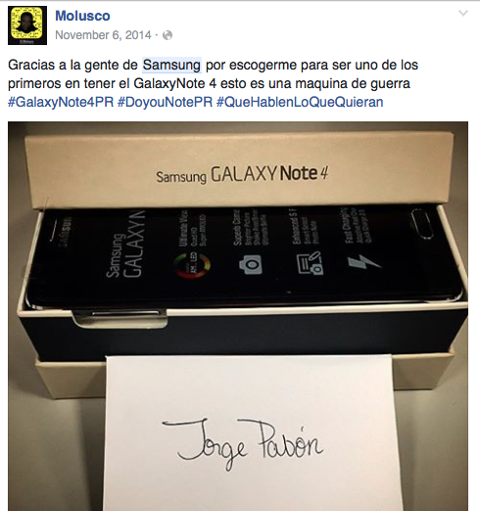
Tácticas
Notes:
TÁCTICA
Informar al consumidor final sobre las ventajas y beneficios de la marca de manera natural y persuadirlos a consumirlo no en base a una necesidad irreal, sino más bien por su propio bienestar tangible y comprobado. Awareness? ¿Nueva marca, nueva audiencia?
Probar productos y mediante publicaciones periódicas que vayan creando una relación con la marca que se vea sincera y genuina, y logre transmitir a sus seguidores su buena experiencia.
Lograr ser trending topic.
Compatir el mensaje de la marca a un segmento más amplio y difundir de manera exponencial para establecer relación de confianza
Emitir comentarios que como valor agregado a la marca. Porque no solo se trata de difundir un nuevo producto, sino que a través de sus publicaciones debe compartir su experiencia, un sentimiento, una emoción.

Slide 9
Táctica fallida
Compañía: Hershey’s
http://mouse.latercera.com/hersheys-campana-instagram/
Notes:
Ejemplo de lo que NO debe hacerse. Esto fue real, muy posados y la presencia del producto muy artificial.

Slide 10
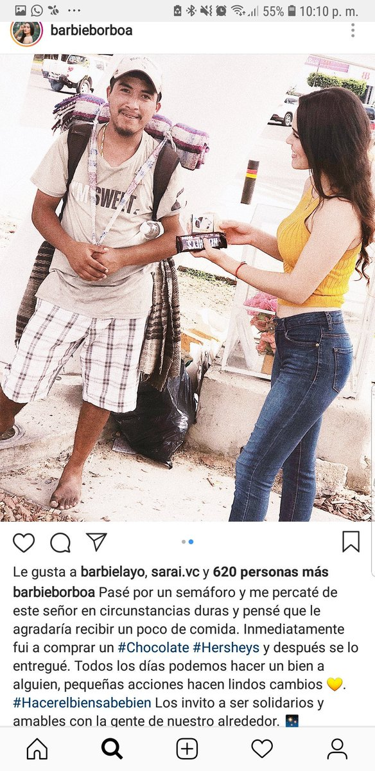
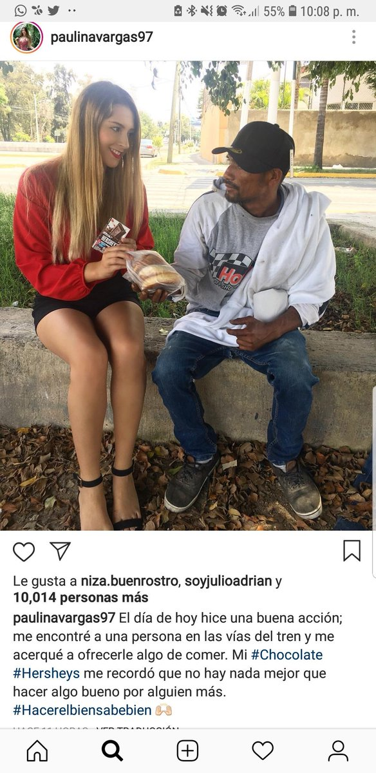
Notes:
No solo las im{agenes fueron muy forzadas y poco cre{ibles, si no que los textos de estos post son fatales, exagerados, paternalistas. Muy parecido uno de otro, se ve le montaje, cuando son diferentes influenciadores.

Slide 11
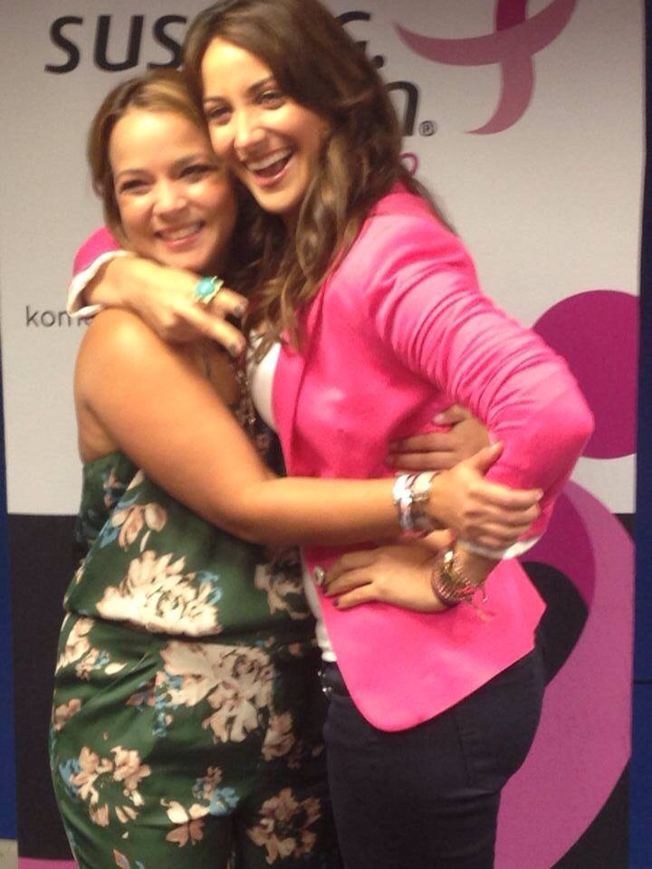
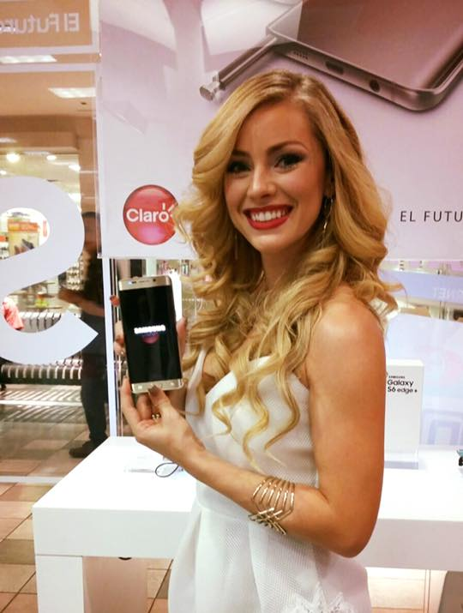
Algunas plataformas para buscar datos de los influencers:
Klear.com
Upfluence.com
intellifluence.com
Klout.com
PeerIndex
eBuzzing
En esta se agrupan todas : influencermarketinghub.com
Notes:
ALERTA Datos a tener en cuenta
Una vez que el número de seguidores aumenta a cierto nivel, las tasas de participación disminuyen.
Según una encuesta realizada en 2017 por Edelman, el 49% de los usuarios de Internet en todo el mundo dijeron que confiaban en la información de personalidades en línea con pocos seguidores, mientras que solo el 36% dijo lo mismo de personalidades en línea conocidas.
Un micro-influenciador, alguien con menos seguidores, la mayor{ia de las veces tiene una comunidad más comprometida,

Slide 12
Los influencers aumentan la presencia, le dan visibilidad a la marca e impactan definitivamente en la reputación siempre que sea parte de la estrategia y hayamos trabajado con el proceso del relaciones públicas para que sea parte del plan: RACE. – Edaliz Ferrer

Slide 13
“En una democracia, la opinión sostenida por los líderes se convierte en la opinión de las masas en el futuro”. ‘Edward L. Bernays
Notes:
El éxito de la relación con el influencer es lograr que este sea genuino, emita su experiencia a su manera, como su audiencia lo espera, no igual a otros jamás.
Ser Fuente de contenido es nuestro objetivo, sin libretos y guiías que los limiten. Si es es lo que se pretende entonces , es Publicidad: mensajes pagados y controlados.
En relaciones públicas su opinión real de la experiencia con la marca es lo que cuenta. Una relación personal y única, individual y nunca igual a otros.

Slide 14
¿Preguntas?

